Slide 1
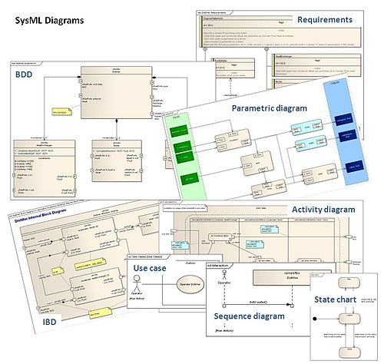
OUTIL DE DESCRIPTION DES SYSTEMES:
LANGAGE SysML
Pourquoi des outils de description d’un système?
Qu’est ce qu’un système?
Un système est un ensemble de constituants inter-reliés qui interagissent les uns avec les autres d'une manière organisée pour accomplir une finalité commune.
Les systèmes sont devenus plus complexes et pluri techniques, un besoin de langage transversal et unifié apparait.
Un outil de description adapté doit permettre ainsi à des acteurs de corps de métiers différents de collaborer autour d’un modèle commun pour définir un système

Slide 2
Comment représenter un système?
3 aspects sont à considérer
FONCTIONNEL
Que doit faire le système ?
COMPORTEMENTAL
Comment doit se comporter
le système dans le temps ?
STRUCTUREL
Comment est construit le système ?

Slide 3

Le SysML : Systems Modeling Language
En français : Langage de Modélisation de Systèmes.
C’est un langage graphique qui permet de représenter les divers aspects d’un système.
Aux graphiques sont associés des textes qui en expliquent le contenu.
Le SysML est utilisé pour décrire tout ou partie d'un système, d'un point de vue structurel ou comportemental

Slide 4
Les diagrammes SysML
SysML est composé de 9 diagrammes
(dont 6 sont utilisés en sti2d)
4 diagrammes comportementaux
4 diagrammes structurels
Ils donnent une vue statique du système, le temps ne rentre pas en compte.
Ils donnent une vue dynamique du système, le temps rentre en compte.
1 diagramme d’exigences
Il donne l’expression du besoin.

Slide 5
Classement des diagrammes
Diagrammes comportementaux
        Diagramme des cas d’utilisation
        Diagramme d’activités
        Diagramme de séquences
        Diagramme d’états (états-transition)
Pas en STI2D
Diagramme Fonctionnel
        Diagramme des exigences
Diagrammes structurels
        Diagramme de blocs
        Diagramme de blocs internes
        Diagramme paramétrique
        Diagramme de paquetage
Pas en STI2D

Slide 6
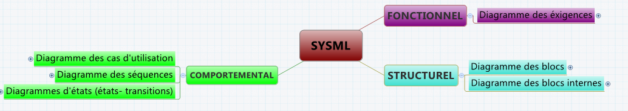
Les 6 diagrammes retenus

Slide 7
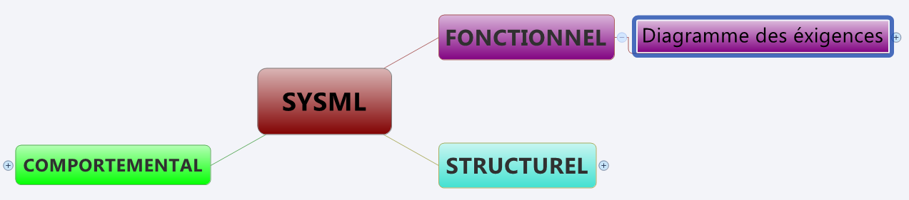
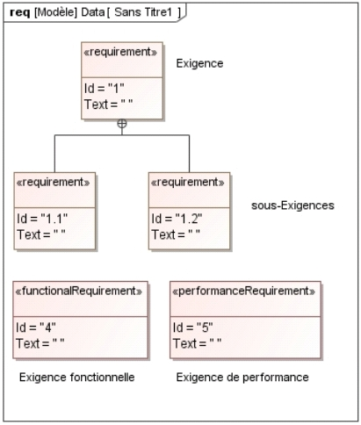
Diagramme des exigences
Requirement Diagram (RD)
Montrer graphiquement les exigences, capacités ou contraintes auxquelles doit satisfaire un système
Les exigences servent à établir un contrat entre le client et les réalisateurs du futur système
Il est courant de définir d’autres propriétés pour les exigences, par exemple :
• priorité (par exemple : haute, moyenne, basse) ;
• source (par exemple : client, marketing, technique, législation, etc.) ;
• risque (par exemple : haut, moyen, bas) ;
• méthode de vérification (par exemple : analyse, démonstration, test, etc.).

Slide 8
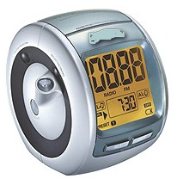
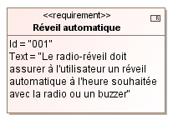
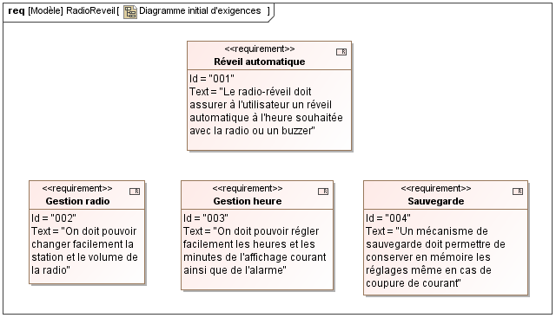
Diagramme des exigences:
Exemple: radio réveil
Dans l’exemple du radioréveil, la première exigence fondamentale concerne la capacité à assurer à l’utilisateur un réveil automatique à l’heure souhaitée avec la radio ou un buzzer.
On peut également lister des exigences sur le réglage de la radio, de l’horloge et de l’alarme,
ainsi que sur la nécessité d’un mécanisme de sauvegarde.

Slide 9
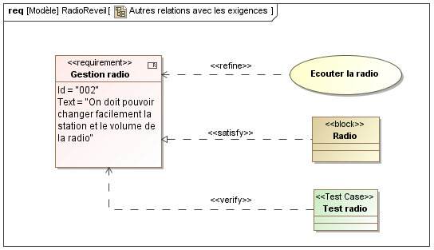
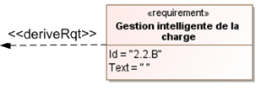
Diagramme des exigences: quelques liaisons
Exemple: radio réveil
« refine » précise un élément, un paramètre une valeur de l’exigence souhaitée
« satisfy » répond à la demande formulée par l’exigence pointée
« verify » exprime une exigence de vérification.
« deriveRqt » découle, est déduite de l’exigence souhaitée

Slide 10
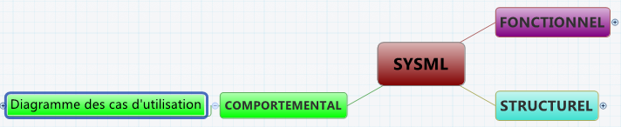
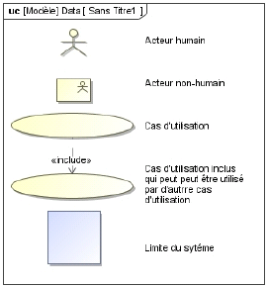
Diagramme des cas d’utilisation
Use case (UC)
Montrer les interactions entre le(s) acteur(s) extérieurs au système et les fonctionnalités du système.
- Il montre les cas d’utilisation (ovales) reliés par des associations (lignes) à leurs acteurs (icône d'un stickman). Chaque association signifie simplement «participe à».
- Il précise les interactions acteurs / système
- Il permet de définir les frontières, le périmètre fonctionnel du système

Slide 11
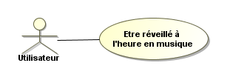
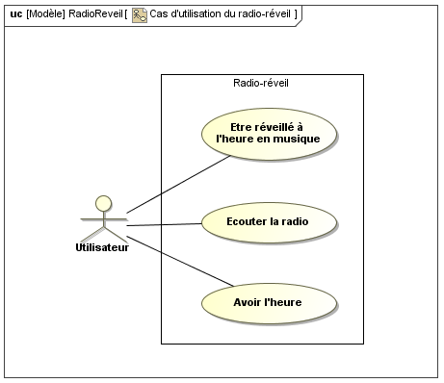
Diagramme des cas d’utilisation
Exemple: radio réveil
une première version du diagramme de cas d’utilisation consiste à considérer un seul acteur (l’utilisateur) connecté à un unique cas d’utilisation (être réveillé à l’heure en musique).
Ensuite, on peut se dire que l’utilisateur, alors qu‘il est réveillé, est susceptible d’utiliser le
radioréveil en tant que simple radio ou horloge.

Slide 12
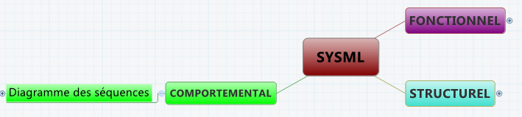
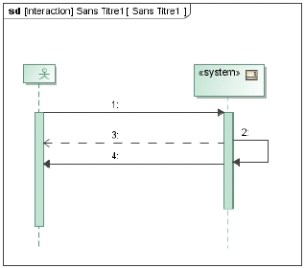
Diagramme de séquence
Décrire chronologiquement les échanges de messages au sein d'un système
Messages
Le diagramme de séquence précise les messages passés entre éléments
(lignes de vie) au cours du temps.
La lecture d'un tel diagramme se fait de haut en bas.
TEMPS
Ligne de vie

Slide 13
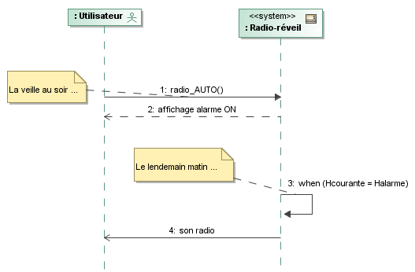
Diagramme de séquence
Exemple: radio réveil
La veille, l’ultilisateur positionne le réveil sur « auto »;
Le système Radio réveil renvoie l’information « on »
A l’heure programmée, celui-ci émettra un son

Slide 14
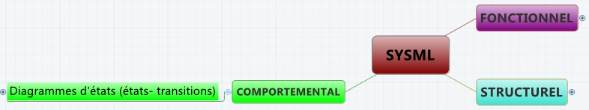
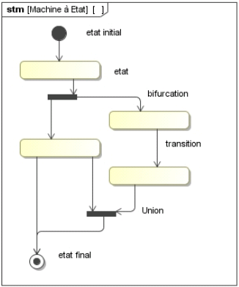
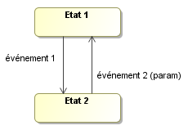
Diagramme état - transition
Décrire comment le système réagit à des évènements en fonction de son état courant et comment il passe dans un nouvel état.
- Décrire l'enchainement des actions
pour une activité du système.

Slide 15
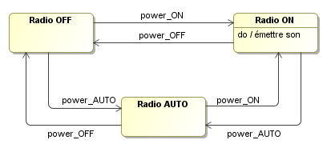
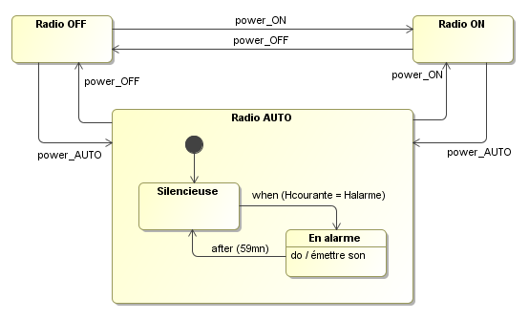
Diagramme état – transition
Exemple: radio réveil
Trois états principaux correspondant aux trois positions du bouton physique permettant d’allumer la radio, de l’éteindre, ou d’armer l’alarme du réveil.
Ici, les événements de changement de position sont nommés power_ON, power_OFF, power_AUTO.
Pour modéliser un comportement plus détaillé, on peut transformer
l’état Radio AUTO en état composite (encore appelé super-état), et à dessiner les
nouveaux états à l’intérieur.

Slide 16
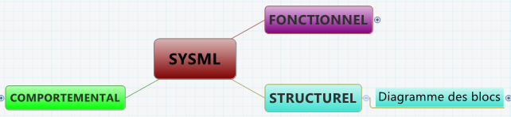
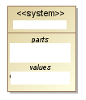
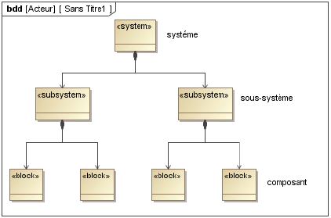
Diagramme de blocs
Block Definition Diagram (Bdd)
Tout type d'élément faisant partie du système modélisé est décrit par un "block". (un peu comme une notice de montage avec sa liste des éléments à assembler ) Il est défini essentiellement par son nom, ses caractéristiques et les fonctions qu'il offre
Dans un bdd, un bloc est représenté graphiquement par un rectangle découpé en compartiments
Le nom du bloc apparaît tout en haut, et constitue l’unique compartiment obligatoire.
Un bloc peut avoir de nombreux compartiments indiquant ce qu’ils contiennent: valeurs, parties, etc.
Le diagramme de bloc représente les relations possibles entre les blocs.

Slide 17
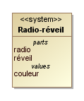
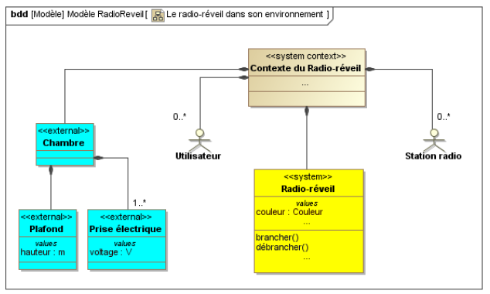
Diagramme de blocs
Exemple: radio réveil
On peut modéliser le radio réveil en tant que système à l’étude,
avec deux parties (parts) : radio et réveil.
avec une valeur (value) : couleur,
0…* indique une quantité d’opérateurs variable
On peut indiquer le nombre d’opérateurs (ici:1)

Slide 18
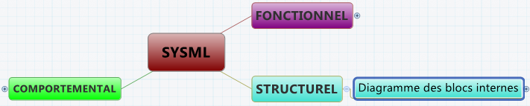
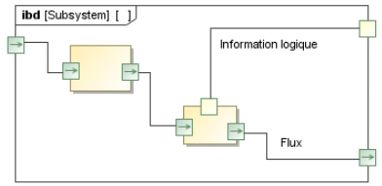
Diagramme de bloc interne
Internal Block Diagram (Ibd)
Ce diagramme modélise la structure interne d’un bloc
Il permet de mettre en évidence les relations entre les blocs de même niveau et de les connecter entre eux,
C’est un « descendant » d’un diagramme de bloc
Il permet de;
décrire la vue interne d’un bloc.
- Illustrer les liens et flux entre les blocs.

Slide 19
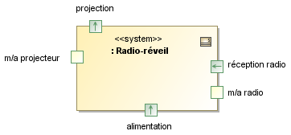
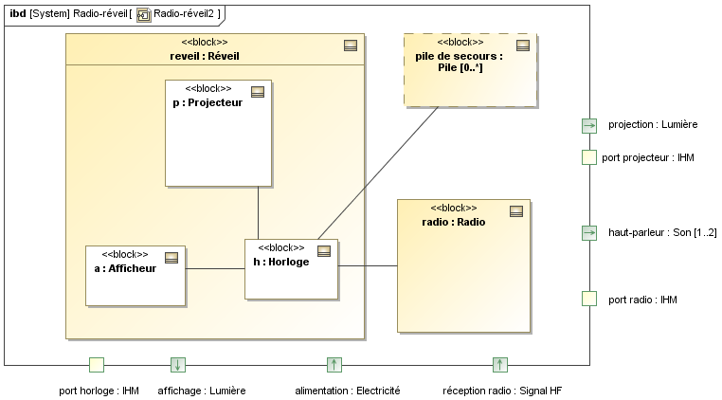
Diagramme de bloc interne
Exemple: radio réveil
Les ports sont des "points d'interaction" de la partie.
Ils peuvent être de deux natures :
- flux : il peut s'agir de matière d'énergie ou d'information (MEI)
- standard : il peut s'agir de services logiques abstraits (interruption logicielle par exemple
ports
flux
standart
L’Ibd est une décomposition d’un bloc du Bdd

Slide 20
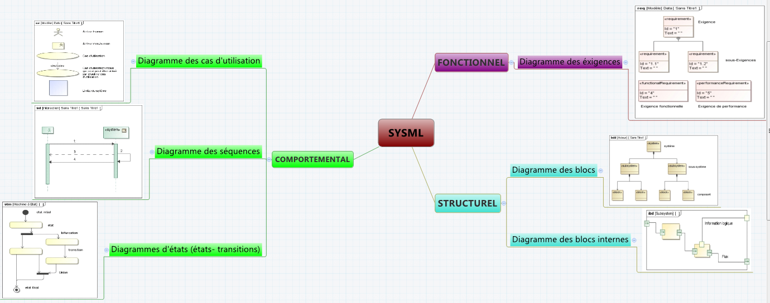
EN RESUME…

Slide 21

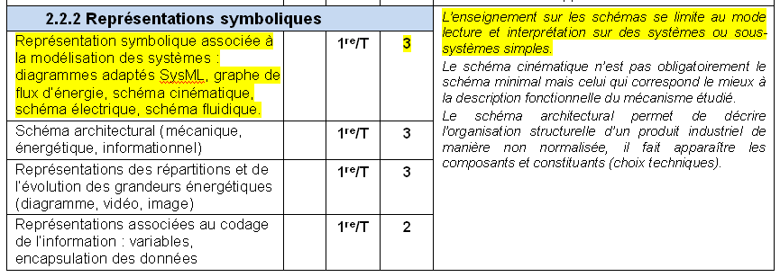
SYSML dans les Enseignements Transversaux sti2d
2. Outils et méthodes d’analyse et de description des systèmes
Objectif général de formation : identifier les éléments influents d’un système, décoder son organisation et utiliser un modèle de comportement pour prédire ou valider ses performances.
Que fait l’élève?
Il lit et interprète la description du produit en SYSML.
Que fait le professeur?
Il spécifie le produit en SYSML

